Slide 1
Навчальна дисципліна: «Вступ до телекомунікацій та радіотехніки»

Slide 2
Лекція 2 «Вступ. Принципи організації навчання до обраної спеціальності»
Сучасні системи передачі інформації.
Основні види телекомунікацій та телекомунікаційних систем.

Slide 3
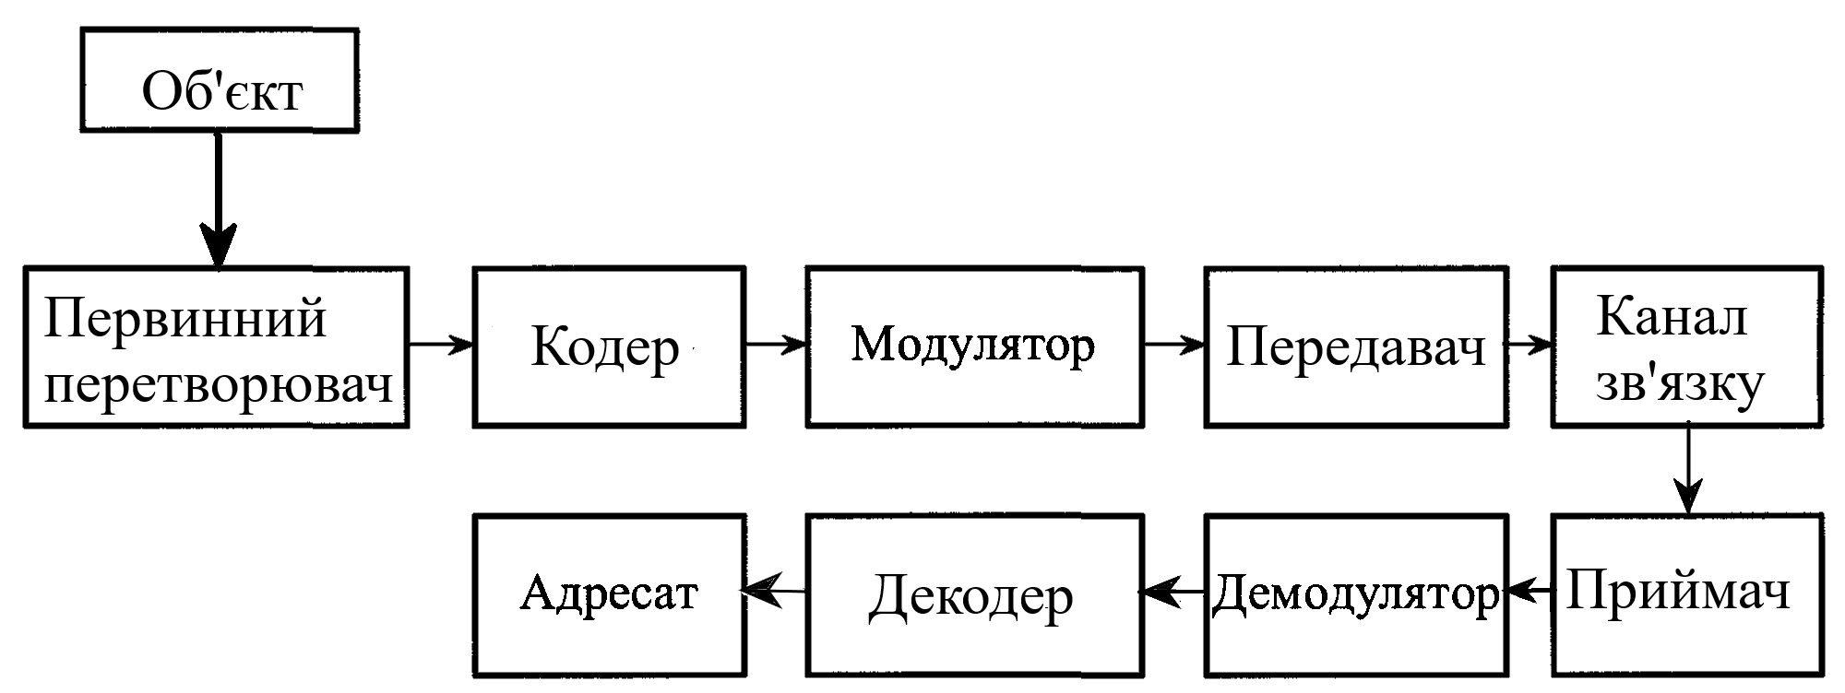
1.Сучасні системи передачі інформації.
Система передачі даних (СПД) - система, призначена для передачі інформації як всередині різних систем інфраструктури організації, так і між ними, а також із зовнішніми системами.

Slide 4
Інформація передається від об’єкту до адресату, за допомогою сукупності технічних засобів. На рисунку зображена загальна модель системи передачі інформації, що містить: об’єкт, первинний перетворювач, кодер, модулятор, передавач, канал зв’язку, приймач, демодулятор, декодер, адресат.
У найпростіших каналах зв'язку приймач, передавач і перетворювач потужності можуть бути суміщені. Наприклад, у телефоні мікрофон може бути прикладом первинного перетворювача, сигнали з якого через систему підсилювачів та модулятор передаються безпосередньо по провідній лінії зв'язку на передавач, після чого, через приймач, демодульований, та підсилений сигнал потрапляє до адресату.

Slide 5
Основною функцію кодера є перешкодостійке кодування сигналу, яке дозволяє виявляти і в деяких випадках виправляти помилки, що виникають в процессі надхождення інформації від передавача до приймача.
Головним завданням кодеру є завадостійке кодування сигналу, тобто таке кодування, яке дозволяє виявляти і в значній мірі виправляти помилки, що виникають при проходженні сигналів через канал зв’язку від передавача до приймача.
Модулятор (лат. Modulator - дотримується ритм) - пристрій, що змінює параметри сигналу, що передається відповідно до змін переданого (інформаційного) сигналу, реалізує відображення вихідних послідовностей кодера в цю безліч сигналів.

Slide 6
Канал зв'язку (англ. Channel, data line) - система технічних засобів і середовище поширення сигналів для односторонньої передачі даних (інформації) від відправника (джерела) до одержувача (приймача). У разі використання провідної лінії зв'язку, середовищем поширення сигналу може бути оптичне волокно або кручена пара. Канал зв'язку є складовою частиною каналу передачі даних.
Призначенням декодеру є перетворення інформаційного змісту сигналу в придатну до відтворення форму.
Кодуванням і декодуванням (в широкому сенсі) називають будь-яке перетворення повідомлення в сигнал і назад, сигналу в повідомлення, шляхом встановлення взаємної відповідності. Перетворення слід вважати оптимальним, якщо в кінцевому підсумку продуктивність джерела і пропускна здатність каналу опиняться рівними, тобто можливості каналу будуть повністю використані.

Slide 7
Дане перетворення розбивається на два етапи:
Модуляція-демодуляція, що дозволяє здійснити перехід від безперервного сигналу радіоканалу до дискретного;
Кодування-декодування (у вузькому сенсі), під час якого всі операції виконуються над послідовністю символів.

Slide 8
Телекомунікаційні СПД
Під телекомунікаційними системами (ТС) прийнято розуміти структури і засоби, призначені для передачі великих обсягів інформації (як правило, в цифровій формі) за допомогою спеціально прокладених ліній зв'язку або радіоефіру. При цьому передбачається обслуговування значної кількості користувачів систем (від декількох тисяч).
Телекомунікаційні системи включають такі структури передачі інформації, як телемовлення (колективне, кабельне, супутникове, стільникове), телефонні мережі загального користування (ТМЗК), стільникові системи зв'язку (в тому числі макро- і мікро- стільникові), системи персонального виклику, супутникові системи зв'язку і навігаційне обладнання, волоконні мережі передачі інформації.
Слід зазначити, що основною вимогою до систем зв'язку є відсутність факту переривання зв'язку, але допускається деяке погіршення якості переданого повідомлення і очікування встановлення зв'язку.

Slide 9
Класифікація СПД
За призначенням СПД розділяються на наступні види:
системи телемовлення;
системи зв'язку (в т.ч. персонального виклику);
комп'ютерні мережі.
За типом використовуваного середовища передачі інформації:
кабельні (традиційні мідні);
оптоволоконні;
ефірні;
супутникові.

Slide 10
Класифікація СПД
За способом передачі інформації:
аналогові;
цифрові.
Системи зв'язку поділяються за мобільністю на:
стаціонарні (традиційні абонентські лінії);
рухливі.
Рухливі системи зв'язку поділяються за принципом охоплення зони обслуговування:
на мікростільникові - DECT;
стільникові - NMT-450, D-AMPS, GSM, CDMA;
транкінгові (макросотові, зонові) - TETRA, SmarTrunk;
супутникові.

Slide 11
Телефонний зв'язок, телефонія - вид зв'язку, заснований на передачі звуку між абонентами.
Стільникова телефонія.
Перше використання рухомого телефонного радіозв'язку в США відноситься до 1921 р .: поліція Детройта використовувала односторонній диспетчерський зв'язок в діапазоні 2 МГц для передачі інформації від центрального передавача до приймачів, встановлених на автомашинах. У 1933 р поліція Нью-Йорка почала використовувати систему двостороннього рухомого телефонного радіозв'язку також в діапазоні 2 МГц. У 1934 р Федеральна комісія зв'язку США виділила для телефонного радіозв'язку 4 канали в діапазоні 30-40 МГц, і в 1940 р телефонним радіозв'язком користувалися вже близько 10 тисяч поліцейських автомашин. У всіх цих системах використовувалася амплітудна модуляція. Частотна модуляція почала застосовуватися з 1940 р і до 1946 р повністю витіснила амплітудну. Перший громадський рухливий радіотелефон з'явився в 1946 р (Сент-Луїс, США; фірма Bell Telephone Laboratories), в ньому використовувався діапазон 150 МГц. У 1955 році почала працювати 11-канальна система в діапазоні 150 МГц, а в 1956 р - 12-канальна система в діапазоні 450 МГц. Обидві ці системи були симплексними, і в них використовувалася ручна комутація. Автоматичні дуплексні системи почали працювати відповідно в 1964 г. (150 МГц) і в 1969 р (450 МГц).

Slide 12
Основні складові мережі - це стільникові телефони і базові станції, які зазвичай розташовують на дахах будівель і вишках. Будучи включеним, стільниковий телефон прослуховує ефір, знаходячи сигнал базової станції. Після цього телефон посилає станції свій унікальний ідентифікаційний код. Телефон і станція підтримують постійний радіоконтакт, періодично обмінюючись пакетами. Зв'язок телефону зі станцією може йти по аналоговому протоколу (AMPS, NAMPS, NMT-450) або по цифровому (DAMPS, CDMA, GSM, UMTS). Якщо телефон виходить з поля дії базової станції (або якість сигналу сервісу стільнику погіршується), він налагоджує зв'язок з іншою (англ. Handover).
Стільникові мережі можуть складатися з базових станцій різного стандарту, що дозволяє оптимізувати роботу мережі і поліпшити її покриття. Стільникові мережі різних операторів з'єднані один з одним, а також зі стаціонарною телефонною мережею. Це дозволяє абонентам одного оператора робити дзвінки абонентам іншого оператора, з мобільних телефонів на стаціонарні і зі стаціонарних на мобільні.

Slide 13
. Класифікація телекомунікаційних мереж
Телекомунікаційні системи та мережі поділяють за призначенням, принципами побудови, приналежністю тощо.
За функціональним призначенням мережі поділяються на транспортні мережі та мережі доступу.
Транспортна мережа, або ядро мережі (backbone або core network), — це універсальна мережа, що реалізує функції транспортування/комутації й об’єднує окремі мережі доступу із забезпеченням транзиту трафіка між ними високошвидкісними каналами. До складу транспортної мережі можуть входити:
транзитні вузли, що виконують функції перенесення і комутації;
кінцеві (граничні) вузли, що забезпечують доступ абонентів до транспортної мережі;
сервери сигналізації, що виконують функції обробки інформації сигналізації, управління викликами та з’єднаннями;
шлюзи, що дозволяють здійснити підключення різнорідних, тобто апаратно і програмно несумісних між собою мереж зв’язку.
Сервери сигналізації можуть бути винесені в окремі пристрої, призначені для обслуговування декількох вузлів комутації. Використання спільних серверів дозволяє розглядати їх як єдину систему комутації, розподілену мережею. Це не тільки спрощує алгоритми встановлення з’єднань, але є найбільш економічним для операторів зв’язку, оскільки дозволяє замінити коштовні системи комутації великої ємності невеликими, гнучкими і доступними за вартістю системами.

Slide 14
Під мережею доступу (access network) розуміється системно-мережна інфраструктура, яка призначена для концентрації інформаційних потоків, що надходять від обладнання користувачів, і складається з абонентських ліній, вузлів доступу і систем передачі, що забезпечують підключення термінальних пристроїв користувачів до точки агрегації трафіка.
За відомчою приналежністю телекомунікаційні мережі поділяють на такі групи:
мережі зв’язку загального користування;
виділені мережі зв’язку;
технологічні мережі зв’язку;
мережі спеціального призначення.

Slide 15
Мережа зв’язку загального користування (ЗК) призначена для надання телекомунікаційних послуг будь-якому користувачеві. Мережа зв’язку ЗК є комплексом взаємодіючих мереж зв’язку, включаючи мережі зв’язку для розповсюдження програм телевізійного і радіомовлення.
Виділені технологічні, а також мережі зв’язку спеціального призначення утворюють групу мереж обмеженого користування (ОбК). Виділені мережі зв’язку — це мережі, призначені для надання послуг обмеженому колу користувачів. Такі мережі можуть взаємодіяти між собою, проте поєднані з мережами загального користування.
Технологічні мережі зв’язку призначені для забезпечення виробничої діяльності організацій і управління технологічними процесами.
Мережі зв’язку спеціального призначення застосовують для забезпечення потреб державного управління, оборони, безпеки й охорони правопорядку в країні.

Slide 16
За типом абонентських терміналів, які використовуються в ТКС, телекомунікаційні мережі поділяються:
на мережі фіксованого зв’язку, що забезпечують приєднання стаціонарних абонентських терміналів;
мережі рухомого зв’язку, що забезпечують приєднання рухомих (що перевозяться або переносяться) абонентських терміналів.
Традиційно телекомунікаційні мережі поділяють на первинні та вторинні. Первинна мережа є сукупністю каналів і трактів передачі, утворених обладнанням вузлів і ліній передачі (або фізичних ланцюгів), що з’єднують ці вузли. Первинна мережа надає канали передачі (фізичні ланцюги) вторинній мережі для утворення каналів зв’язку. Вторинна мережа є сукупністю каналів зв’язку, утворюваних на базі первинної мережі шляхом їх комутації (маршрутизації) у вузлах комутації й організації зв’язку між абонентськими пристроями користувачів.

Slide 17
За кількістю підтримуваних служб зв’язку мережі бувають:
моносервісні, спочатку призначені для надання однієї служби зв’язку (наприклад, мережі радіомовлення, кабельного телебачення, телефонна мережа загального користування (ТМЗК), мережа передачі даних загального користування (МПДЗК));
мультисервісні, призначені для організації двох і більше служб зв’язку (наприклад мережа телефонної, факсимільної і низки мультимедійних служб).
За типом передавального середовища мережі можуть бути також класифіковані на проводові (аналогові та цифрові мережі; кабельні й оптоволоконні мережі), безпроводові або радіомережі (стільникові, транкінгові мережі та супутникові мережі) та змішані.
За кількістю мережних технологій і протоколів, що підтримуються в мережі, ТКС поділяються на однорідні та неоднорідні, які ще називають гетерогенними (мультипротокольними). Однорідні мережі, як правило, функціонують на основі єдиної телекомунікаційної технології (IP, ATM, MPLS). Мультипротокольна мережа — мережа зв’язку, що забезпечує перенесення різних видів інформації з використанням різних технологій і протоколів передачі. Для мереж, які складаються з неоднорідних підмереж, часто використовується термін інтермережа.

Slide 18
За видами комутації мережі поділяють на:
некомутовані;
комутовані — з комутацією каналів, повідомлень, пакетів.
Під час використання режиму комутації каналів встановлюється пряме фізичне з’єднання між вузлами мережі.
При комутації повідомлень між вузлами «відправник — одержувач» фізичне з’єднання не встановлюється, а мережні вузли дозволяють накопичувати (буферизувати) повідомлення і надсилати їх відповідно до заданої системи пріоритетності за певним маршрутом.
При пакетній комутації повідомлення користувача розбиваються на дрібніші частини — пакети, причому кожний пакет містить службові поля і поле даних. Існують два основні режими передачі даних при пакетній комутації:
режим віртуальних з’єднань, коли між вузлами встановлюється й підтримується логічне з’єднання — віртуальний канал;
дейтаграмний режим (дейтаграмна служба), при якому кожний пакет повідомлення, у загальному випадку, передається між мережними вузлами незалежно один від одного.

Slide 19
За адміністративним розподілом мережі поділяють на:
магістральну мережу, яка зв’язує між собою телекомунікаційні вузли країни в цілому й забезпечує транзит потоків повідомлень між зоновими мережами;
зонові (або регіональні) мережі, побудовані в межах території одного або декількох регіонів (груп областей) країни;
місцеві мережі, які утворені в межах адміністративної або визначеної за іншим принципом території і не належать до регіональних мереж зв’язку. Місцеві мережі поділяються на міські та сільські;
міжнародна мережа — мережа загального користування, приєднана до мереж зв’язку іноземних держав.

Slide 20
За характером топології мережі поділяються на повнозв’язні, тобто мережі, в яких кожний вузол мережі пов’язаний зі всіма іншими вузлами, і неповнозв’язні. За великої кількості вузлів повнозв’язана мережа вимагає багато каналів зв’язку і її важко реалізувати через технічні складнощі і високу вартість. Тому переважна більшість мереж є неповнозв’язними. Незважаючи на те, що при заданій кількості вузлів у неповнозв’язній мережі може існувати досить велика кількість варіантів з’єднання вузлів мережі, на практиці зазвичай використовується декілька основних схем з’єднання вузлів (топологій) мережі.

Slide 21
Відповідно до цих топологій телекомунікаційні мережі поділяють на такі основні класи:
зірка (зіркоподібна), коли всі вузли мережі підключаються до одного центрального вузла, що називається хостом (host) або хабом (hub);
кільцева, коли всі вузли мережі підключаються до одного замкнутого кільцевого каналу;
шинна, коли всі вузли мережі підключаються до одного незамкнутого каналу, який зазвичай називається шиною;
ієрархічна топологія — топологія типу «дерево».

Slide 22
Топологія типу «зірка». Пропускна здатність мережі зв’язку з такою топологією визначається продуктивністю центрального вузла, який може бути «вузьким місцем» такої мережі. У разі виходу з ладу центрального вузла порушується робота всієї мережі. Колізій (зіткнень) даних при цьому не виникає. Кабельне з’єднання досить просте, оскільки кожна робоча станція пов’язана з вузлом. Витрати на прокладку кабелів високі, особливо коли центральний вузол географічно розташований не в центрі топології.
При розширенні мереж зв’язку не можуть бути використані раніше використовувані кабельні зв’язки: до нового робочого місця необхідно прокладати окремий кабель із центру мережі.
Топологія у вигляді зірки має найбільшу швидкодію зі всіх топологій мереж зв’язку, оскільки передача даних між робочими станціями проходить через центральний вузол (при його високій продуктивності) за окремими лініями, які використовуються тільки цими робочими станціями.

Slide 23
Топологія мережі у вигляді зірки

Slide 24
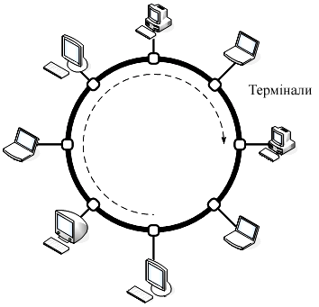
Кільцева топологія. У разі кільцевої топології мережі робочі станції зв’язані одна з одною по колу, тобто робоча станція 1 з робочою станцією 2, робоча станція 3 з робочою станцією 4 тощо. Остання робоча станція пов’язана з першою. Комунікаційний зв’язок замикається в кільце.

Slide 25
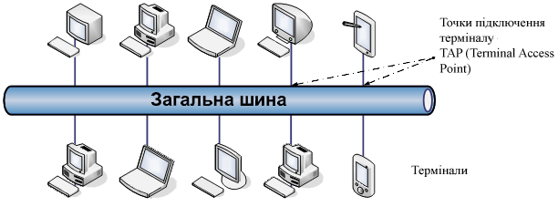
Шинна топологія. За умов шинної топології середовище передачі інформації представляється у формі комунікаційного шляху, доступного для всіх робочих станцій, до якого вони всі повинні бути підключені. Усі робочі станції можуть безпосередньо вступати в контакт із будь-якою робочою станцією, наявною в мережі.

Slide 26
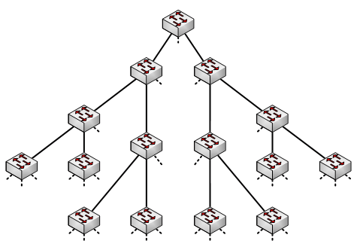
Деревоподібна структура мережі. Разом із відомими топологіями мереж — кільце, зірка й шина — на практиці застосовується й комбінована, наприклад, деревоподібна структура мережі. Вона створюється переважно у вигляді комбінацій вищезгаданих топологій мереж. Основа дерева мережі зв’язку розташовується в точці (корінь), у якій збираються лінії зв’язку (гілки дерева). Мережі з деревоподібною структурою застосовуються там, де неможливе безпосереднє застосування базових мережних структур у чистому вигляді.

Slide 27
Мережі можуть бути також змішаної топології, коли окремі фрагменти мережі (підмережі) мають різну топологію.
За сферою використання мережі можуть бути наприклад, банківськими, мережами наукових установ, університетськими мережами.
За формою функціонування можна виділити комерційні мережі (з оплатою за використання обладнання й мережних ресурсів) і безкоштовні мережі, корпоративні (приватні) мережі й мережі загального користування.
За територіальним принципом мережі поділяються:
на глобальні мережі (Wide Area Network, WAN);
міські мережі (Metropolitan Area Network, MAN);
локальні мережі (Local Area Network, LAN).

Slide 28
Глобальна мережа — це територіально-розподілена мережа, що надає свої сервіси великій кількості кінцевих абонентів, які рознесені по великій території (сотні і тисячі кілометрів), як правило, в межах країни, континенту або всієї земної кулі.
Міські мережі об’єднують абонентів, розташованих на значній відстані один від одного (десятки кілометрів). Вони можуть забезпечувати інформаційну взаємодію абонентів усередині великого міста або окремого економічного району.
Локальна мережа об’єднує абонентів, розташованих у межах певної невеликої обмеженої за площею території, за допомогою одного або декількох високошвидкісних каналів передачі цифрової інформації — від 1 до 100 Мбіт/с (на сьогодні вже існують промислові зразки локальних мереж зі швидкостями близько 1 Гбіт/с). Нині відсутні чіткі обмеження на територіальний розкид абонентів локальної мережі. Зазвичай така мережа прив’язана до конкретного місця. До класу локальних мереж зв’язку належать мережі окремих підприємств, фірм, банків, офісів тощо. Протяжність такої мережі можна обмежити 1—2,5 км. Територіями, що обслуговуються, можуть бути як заводи, судна, літаки, так і установи, університети, коледжі.

Slide 29
Окремо слід відзначити корпоративні мережі, які надають послуги тільки користувачам — співробітникам того підприємства, яке користується мережею. На відміну від мереж операторів зв’язку, корпоративні мережі, у загальному випадку, не надають послуг іншим організаціям або користувачам. Для корпоративних мереж, які використовують технології мережі Інтернет, останнім часом все частіше використовується термін мережа Іntranet. Залежно від масштабу підприємства, а також від складності й різноманіття розв’язуваних завдань розрізняють мережі відділу, мережі кампуса і мережі масштабу підприємства.

Slide 30
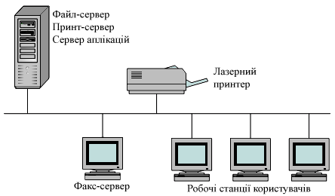
Мережі відділів — це мережі, які використовуються порівняно невеликою групою співробітників, що працюють в одному відділі підприємства. Ці співробітники розв’язують певні загальні завдання, наприклад ведуть бухгалтерський облік або займаються маркетингом. Вважається, що відділ може налічувати до 100—150 співробітників.

Slide 31
Мережі кампусів отримали свою назву від англійського слова campus — студентське містечко. Нині цю назву не пов’язують із студентськими містечками, а використовують для позначення мереж підприємств і організацій. Мережі кампусів об’єднують безліч мереж різних відділів одного підприємства в межах окремої будівлі або однієї території, що покриває площу в декілька квадратних кілометрів. Служби такої мережі включають взаємодію між мережами відділів, доступ до загальних баз даних підприємства, факс-серверів, високошвидкісних модемів і високошвидкісних принтерів. У результаті співробітники кожного відділу підприємства дістають доступ до деяких файлів і ресурсів мереж інших відділів. Мережі кампусів забезпечують доступ до корпоративних баз даних незалежно від того, на яких типах комп’ютерів вони розташовуються.

Slide 33
Мережі масштабу підприємства отримали свою назву від дослівного перекладу терміна «enterprise-wide networks», що використовується в англомовній літературі для позначення цього типу мереж. Мережі масштабу підприємства об’єднують велику кількість користувачів на всіх територіях окремого підприємства. Вони можуть бути складно зв’язані і здатні охоплювати місто, регіон або навіть континент. Кількість користувачів може сягати тисяч, а серверів — сотень, відстані між мережами окремих територій бувають такими, що доводиться використовувати глобальні зв’язки.

